Slide 1
সবাইকে সু-স্বাগতম

Slide 2
শিক্ষক পরিচিতি
মোঃ আহসান হাবীব
সহকারী শিক্ষক (বিজ্ঞান),
মিয়াধন মিয়া বালিকা উচ্চ বিদ্যালয়,
আজমিরীগঞ্জ,হবিগঞ্জ।
মোবাইলঃ ০১৭২৩-৯৩৯১১৬

Slide 3
পাঠ পরিচিতিঃ
শ্রেণিঃ অষ্টম
বিষয়ঃ বিজ্ঞান
অধ্যায়ঃ দশম
পাঠঃ (১-৪)
সময়ঃ ৪৫ মিনিট

Slide 4
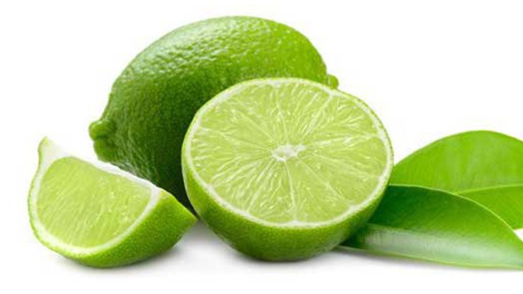
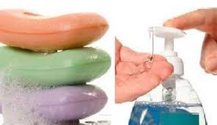
নিচের চিত্র গুলো লক্ষ্য করঃ
লেবু
সাবান
লিটমাস পেপার

Slide 5
আজকের পাঠঃ
অম্ল,ক্ষারক ও নির্দেশক

Slide 6
শিখনফলঃ
01) এসিড কী তা বলতে পারবে।
০২) এসিডের বৈশিষ্ঠ্য ব্যাখ্যা করতে পারবে।
০৩) ক্ষারক কী তা বলতে পারবে ।
০৪) ক্ষারকের বৈশিষ্ঠ্য ব্যাখ্যা করতে পারবে।
০৫) নির্দেশক দ্বারা এসিড ও ক্ষারক সনাক্ত করতে পারবে।

Slide 7
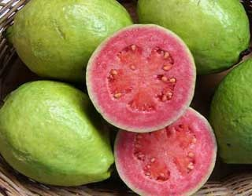
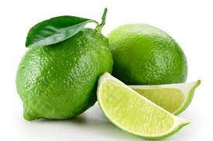
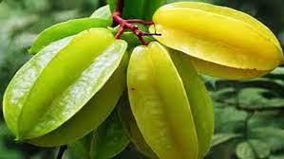
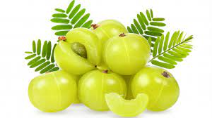
নিচের ফলগুলোর স্বাদ কেমনঃ
টক স্বাদযুক্ত
এসিড আছে বলে

Slide 8
এসিডঃ
যে সকল পদার্থ জলীয় দ্রবণে হাইড্রোজেন আয়ন দান করে তাকে সাধারণত এসিড বলা হয়। যেমন- সালফিউরিক এসিড , হাড্রোক্লোরিক এসিড, নাইট্রিক এসিড ,সাইট্রিক এসিড,ম্যালিক এসিড ইত্যাদি।

Slide 9
এসিডের বৈশিষ্ঠ্যঃ
০১) এসিড সমূহ সাধারণত টক স্বাদ যুক্ত।
০২) এসিড সমূহ জলীয় দ্রবণে হাইড্রোজেন আয়ন দান করে।
০৩) এসিড নীল লিটমাস পেপারকে লাল করে।
০৪) এসিড সমূহ ক্ষারের সাথে বিক্রিয়া করে লবন ও পানি তৈরি করে।
০৫) এসিড সমূহে লাল লিটমাস পেপার প্রবেশ করালে বর্ণের কোন পরিবর্তন হয় না।

Slide 10
দলীয় কাজ
পাঁচ জন করে দল গঠন করে এসিডের সনাক্ত কর।

Slide 11
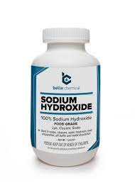
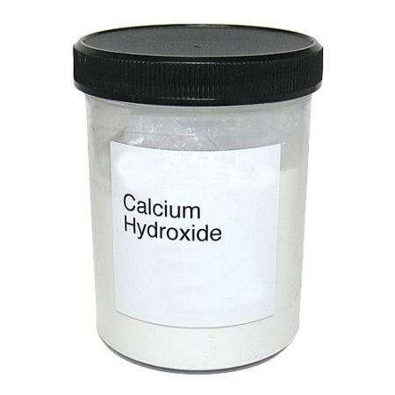
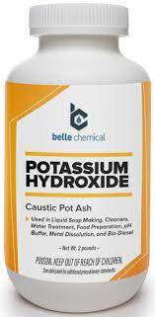
নিচের ছবিগুলোতে তোমরা কি দেখতে পাচ্ছ?
NaOH
Ca(OH)2
KOH
DETERGENT
উপরের সবগুলোই হচ্ছে ক্ষারক

Slide 12
ক্ষারকঃ
যে সকল পদার্থ জলীয় দ্রবণে হাইড্রোক্সিল আয়ন দান বা ত্যাগ করে তাকে সাধারণত ক্ষারক বলা হয়। যেমন-সোডিয়াম হাইড্রোক্সাইড,পটাসিয়াম হাইড্রোক্সাইড,ক্যালসিয়াম হাইড্রোক্সাইড ইত্যাদি।

Slide 13
ক্ষারকের বৈশিষ্ঠ্যঃ
০১) ক্ষারক সমূহ কটু স্বাদযুক্ত।
০২) ক্ষারক সমূহ জলীয় দ্রবণে হাইড্রোক্সিল আয়ন দান করে।
০৩) ক্ষারক সমূহ লাল লিটমাস পেপারকে নীল করে।
০৪) ক্ষারক সমূহ এসিডের সাথে বিক্রিয়া করে লবন ও পানি তৈরি করে।
০৫) ক্ষারের মধ্যে নীল লিটমাস পেপার প্রবেশ করালে বর্ণের কোন পরিবর্তন হয় না।

Slide 14
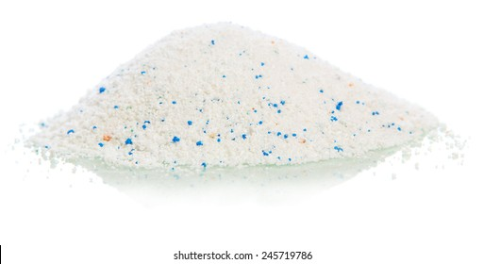
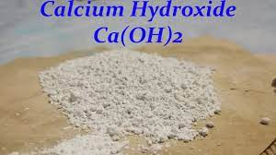
একক কাজ
প্রত্যেকে লাল ও নীল লিটমাস পেপার নিয়ে ক্ষারক সনাক্ত কর

Slide 15
মূল্যায়ন
এসিটিক অ্যাসিডের সংকেত কী?
সোডিয়াম হাইড্রোক্সাইডের সংকেত কী?
নির্দেশক কী?

Slide 16
বাড়ির কাজ
অ্যাসিড ও ক্ষারকের পার্থক্য খাতায় লিখে নিয়ে আসবে।

Slide 17
ধন্যবাদ

